Slide 1
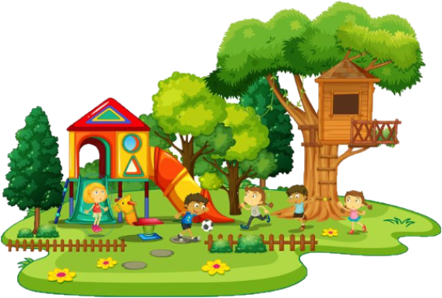
ВАЊСКИ ПРОСТОР –
ЕКСТЕРИЈЕР
Ликовна култура
2. разред

Slide 2
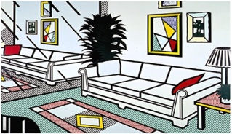
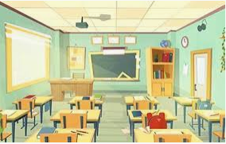
ШТА ЈЕ ПРОСТОР?
Простор је средина у којој се крећемо, радимо, играмо, разговарамо...
Простор може бити унутрашњи и спољашњи.
Унутрашњи простор се још назива ентеријер.

Slide 3
ЕКСТЕРИЈЕР
Спољашни простор се назива екстеријер.

Slide 4
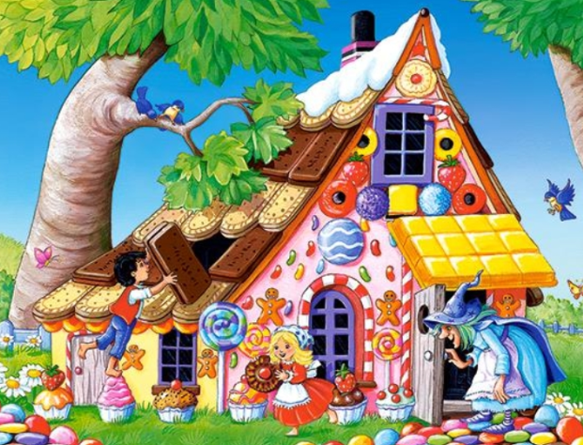
Вањски изглед кућа у којима живе ликови из бајки, басни, приповиједака...
ИВИЦА И МАРИЦА

Slide 5
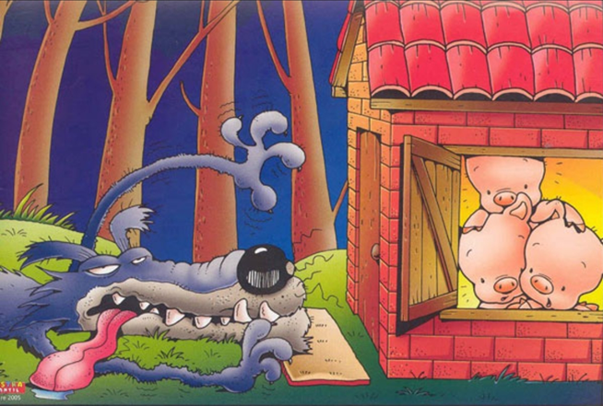
ТРИ ПРАСЕТА

Slide 6
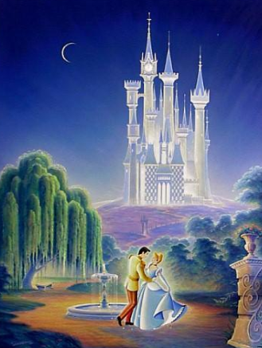
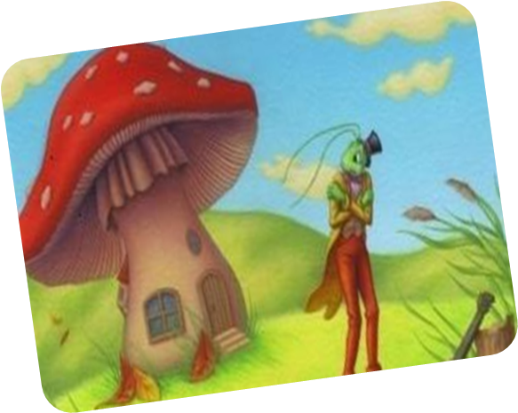
ПЕПЕЉУГА

Slide 7
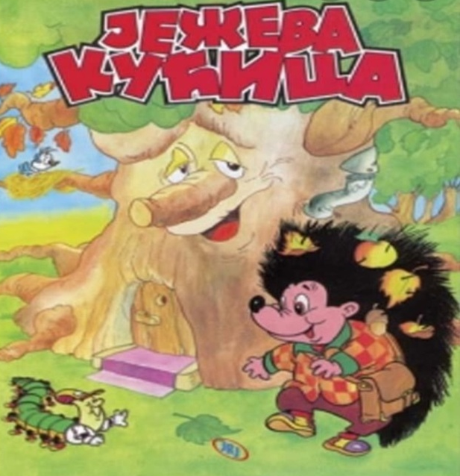
Задатак за самосталан рад
Нацртај кућицу Јежурка Јежића.
Под кладом рупа, тамна и глуха.
Палато дивна, дрвеног свода.

